Slide 1














API
(Application Programming Intefaces)

Slide 2
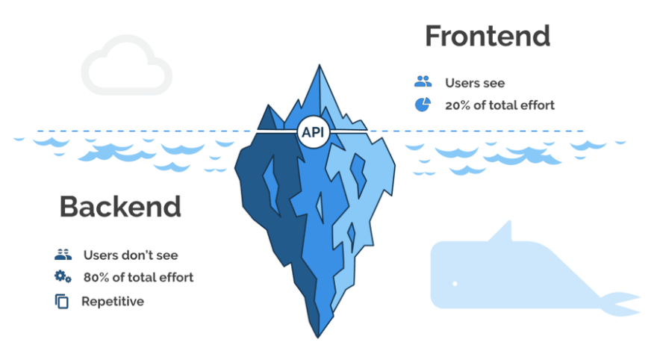
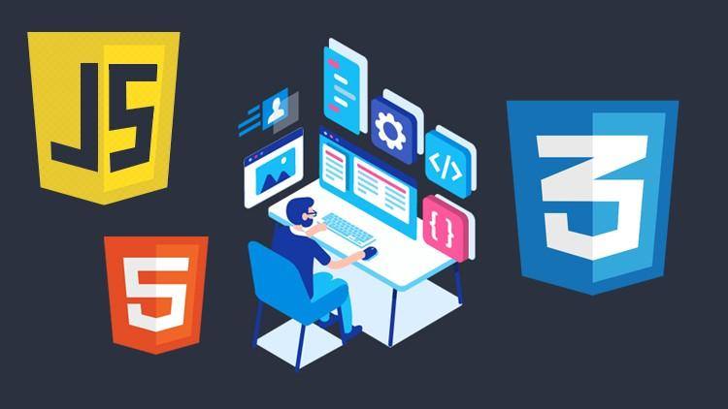

¿Qué es una API?
El “middle man” entre el backend y el front end
Es la manera en la que dos programas se pueden comunicar
Front End
Back End

Slide 3




¿Para qué sirven?
Ayuda a ahorrar trabajo a los desarrolladores. Evita desarrollar sistemas desde cero.
Es una implementación del concepto. “No reinventes la rueda”
Es una manera sencilla y escalable de implementar sistemas ya existentes en aplicaciones

Slide 4
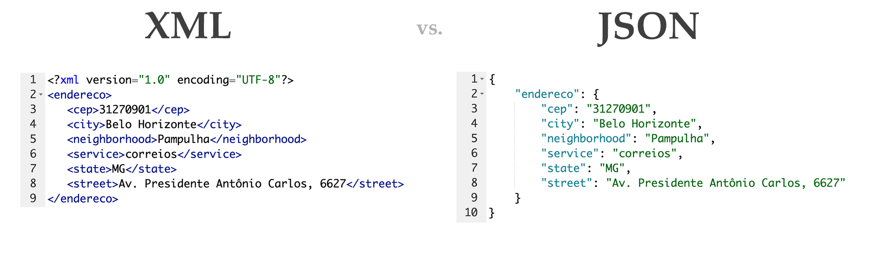
estándares
WEB SERVICE
Un tipo de API que utiliza los estandares de formato web (JSON o XML) y permite la comunicacion entre sitios web
comunicación
HTTP API
REST
También
está
Una arquitectura escalable, estandarizada y que facilita mucho la comunicacion entre los servicios.
POST , GET ,PUT & RELEASE
Tambien es una API rest pero esta hecha para tener funcionalidades mas basicas que una REST
básicas

Slide 5
¡Muchas gracias!

